Slide 1
FINAL PROJECT
분반 | 학번 | 이름
서울 5반 | 0842970 0000000 | 임상빈 손승환

Slide 2

Final-project
영화 추천 및 매칭 서비스
Notes:
저희 조가 진행한 프로젝트의 이름은 CLOUDIE로, 영화 추천 및 매칭 기능을 제공하는 서비스입니다.

Slide 3
서비스 목표
DB 데이터와 api를 활용한 실시간 영화 정보 display
개인이 좋아하는 영화들의 장르 데이터를 기반으로 유저별 추천 영화를 display
유저들 끼리 자유롭게 소통할 수 있는 community 공간 구현
원하는 영화 정보 검색 기능 구현
같은 장르를 선호하는 유저들 끼리 매칭해주는 서비스 구현
Notes:
저희가 구현을 목표로 한 기능은 이와 같은데, 장르 데이터 기반 추천 영화 디스플레이와 다크모드, 매칭 서비스 구현이 CLOUDIE의 핵심 기능이 되겠습니다.

Slide 4
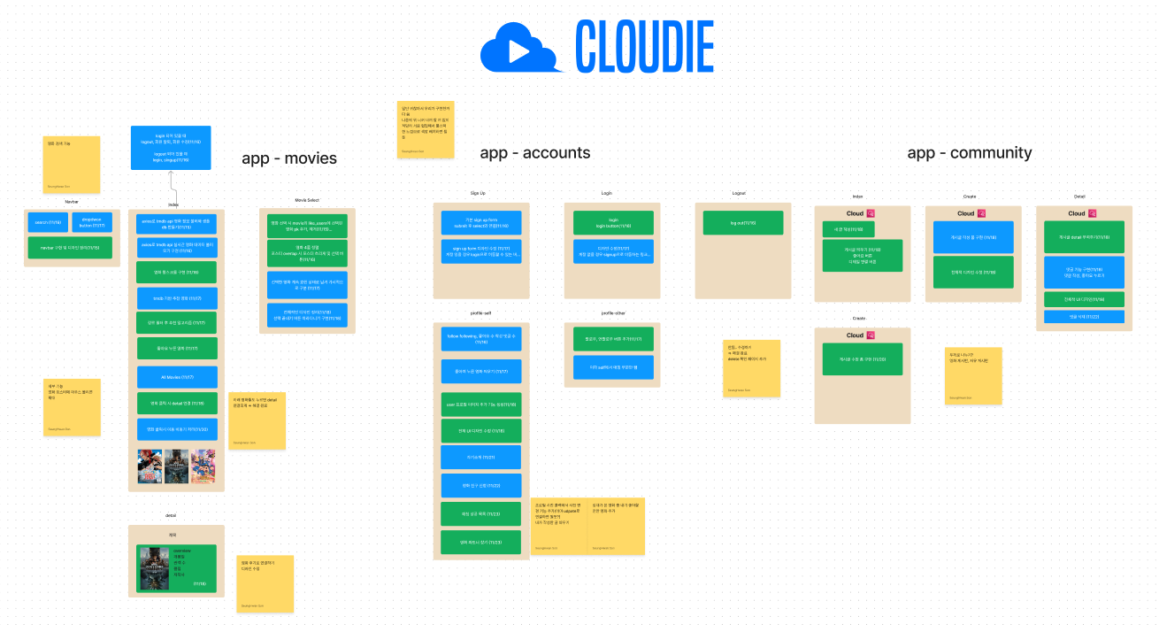
Figma
Notes:
저희는 서비스 목표를 수립하고나서 작업에 들어가기 전에 figma로 개괄적인 계획을 세워두었습니다.
실제 작업 수행은, 백과 프론트로 나누어 하려고 했었지만 저희 둘다 어느 한쪽으로 특화되어있지가 않아서, 각자 하나씩 하나씩 맡아 구현하면서 서로가 서로의 driver이자 navigator가 되어주며 협업했고, 한시간마다 진행 상황과 피드백 공유를 통해 문제 발생의 위험을 최대한 줄였습니다.

Slide 5
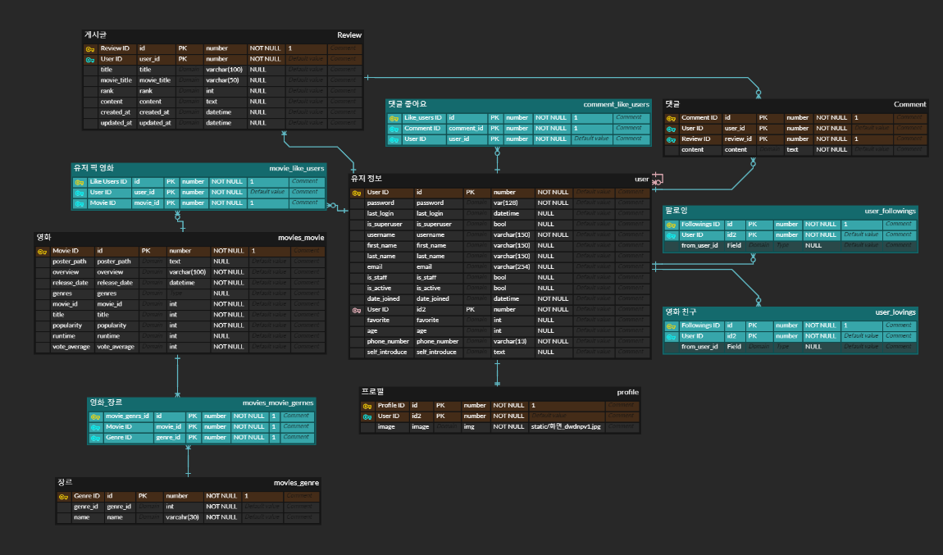
DB Modeling
Notes:
저희는 장고와 자바스크립트를 주로 사용해 작업했고, 크게 movie, account, community 3개의 앱을 만들어 이와 같이 모델링을 했습니다. 시간 관계상 자세한 설명은 생략하겠습니다.

Slide 6
시연
뭔가 보여드리겠습니다

Slide 7
후기
추가하고 싶었던 기능들이 몇가지 더 있었는데 시간 관계상 추가하지 못한 점이 아쉽다.
여기까지 만들어내면서 ‘할 줄 안다＇라고 말하기 애매했던 많은 것들에 자신감이 생겼다.
Git branch를 사용하여 협업하는 방법도 숙달되었다.
CLOUDIE 이전의 우리와 이후의 우리는 다른 사람이라고 봐도 무방하다.

Slide 8
Screen Shots

